Slide 1
Введение в методы параллельных вычислений
Разработчик:
А.В. Старченко, д.ф.-м.н., профессор
E-mail: starch@math.tsu.ru
Томский государственный университет
Направление 010300.68
«Фундаментальная информатика и информационные технологии»

Slide 2
Содержание курса
Введение
Рекуррентные формулы
Параллельные вычисления определенных и кратных интегралов
Умножение матрицы на вектор. Умножение матриц
Прямые методы решения систем линейных уравнений на многопроцессорных системах Организация межпроцессорных обменов
Трехдиагональные системы. Параллельная реализация прямых методов решения систем линейных уравнений
Параллельная реализация итерационных методов решения СЛАУ
Параллельная реализация быстрого преобразования Фурье

Slide 3
Содержание лекции
Вычисления по рекуррентным формулам
Задача нахождения частичных сумм последовательности числовых значений
Последовательный алгоритм и диаграмма маршрутизации
Каскадная схема суммирования
Алгоритм сдваивания
Модифицированная каскадная схема суммирования
Задача вычисления членов последовательности по линейной рекуррентной формуле первого порядка и ее распараллеливание с помощью метода циклической редукции
Оценка ускорения параллельного алгоритма

Slide 4
Вычисления по рекуррентным формулам
Рекуррентная формула (от лат. recurrens, родительный падеж recurrentis — возвращающийся), формула приведения, формула, сводящая вычисление n-го члена какой-либо последовательности (чаще всего числовой) к вычислению нескольких предыдущих её членов (БСЭ).
В качестве примеров можно указать итерации, вычисления по рекуррентным формулам в методе прогонки, при решении нестационарных и граничных задач, получение чисел Фибоначчи.
Вычисления по рекуррентным формулам составляют определённую проблему для компьютера с параллельной архитектурой.

Slide 5

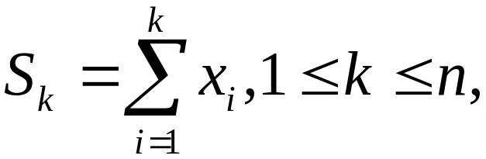
Расчет частичных сумм последовательности чисел
Рассмотрим задачу нахождения частичных сумм последовательности числовых значений
В последовательном алгоритме частичные суммы можно вычислить весьма просто из рекуррентного соотношения

Slide 6

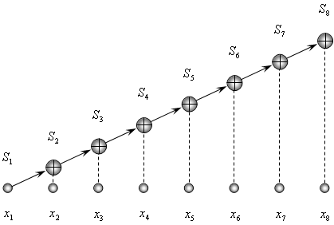
Последовательный алгоритм и диаграмма маршрутизации
Соотношение между способом хранения данных, арифметическими операциями и временем можно изобразить на диаграмме маршрутизации.
Последовательность вычислений перемещается снизу вверх.
Операции, которые могут выполняться параллельно, показаны на одном и том же вертикальном уровне.

Slide 7
Каскадная схема суммирования
набор из n процессорных элементов (ПЭ) сначала загружается данными {x_{i},i=1,…,n}, которые должны суммироваться; S_{i} = x_{i}
на первом этапе копия S_{i} из ОЗУ каждого ПЭμ (μ=1,…,n) передается соседнему справа ПЭμ+1 и складывается с S_{i} этого ПЭμ+1;
на следующем этапе процесс повторяется, но уже со сдвигом на две позиции;
…
на k-ом этапе сдвиг осуществляется на 2^{k} позиции;
…
после (log₂n)-го этапа каждый ПЭ содержит требуемые частичные суммы.

Slide 8
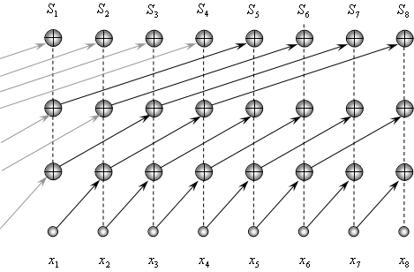
Диаграмма маршрутизации каскадной схемы суммирования

Slide 9
Каскадная схема суммирования
Видно, что метод каскадных сумм требует log₂n сложений со степенью параллелизма n, если для обеспечения однородности вычислительной схемы на ПЭ, для которых нет данных слева, отправлять нулевые значения.
Каждая операция алгоритма каскадных сумм имеет максимально возможную степень параллелизма n.
Общее число скалярных арифметических операций увеличилось с n до n*log₂n, а время выполнения задачи уменьшилось.

Slide 10
Каскадная схема суммирования
Таким образом, увеличение степени параллелизма на каждом этапе от 1 до n происходит за счёт существенного увеличения числа скалярных арифметических операций. Например, при n = 64 – в 6 раз.
Подсчитаем для рассмотренного алгоритма нахождения частных сумм показатели ускорения и эффективности, не учитывая затраты на пересылку данных.

Slide 11
Алгоритм сдваивания
Алгоритм каскадного суммирования частных сумм значительно упрощается в случае, если требуется найти только значение общей суммы S_{n}:
на первом этапе копия S_{i}=x_{i} из ОЗУ ПЭμ с нечетными индексами копируется направо соседнему ПЭμ+1 с последующим суммированием;
далее на k-ом этапе (k=0,1,2,…,(log₂n)-1) копия полученной суммы с ПЭμ (μ mod 2^{k+1}=2^{k}) передается на ПЭμ+2^{k}, где она добавляется к имеющейся в памяти сумме.
После завершения процесса на ПЭn получается искомый результат.

Slide 12
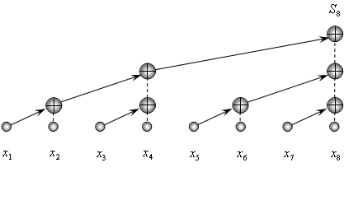
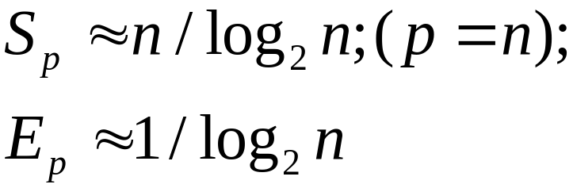
Диаграмма маршрутизации и псевдокод алгоритма сдваивания
n:=2^{q}; S:=x;
For k:=0 to q-1 do
begin
If (μ mod 2^{k+1} = 2^{k}) then
send(S, μ+2^{k});
If (μ mod 2^{k+1} = 0) then
begin
receive(S1, μ-2^{k});
S:=S+S1
end;
end;

Slide 13
Модифицированная каскадная схема суммирования
На этапе инициализации все суммируемые значения подразделяются на n/log₂n групп, в каждой из которых содержится log₂n элементов.
Далее в каждой группе вычисляется сумма значений при помощи последовательного алгоритма суммирования.
На заключительном этапе при суммировании полученных для отдельных групп n/log₂n значений применяется обычная каскадная схема.

Slide 14
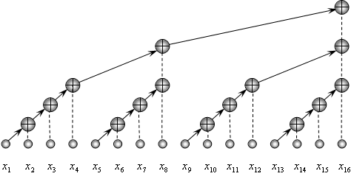
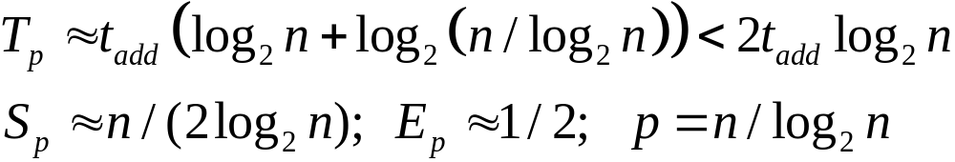
Диаграмма маршрутизации МКСС

Slide 15

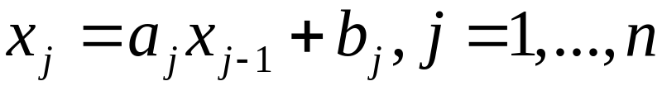
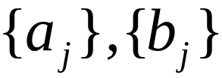


Линейная рекуррентная формула
Элементы числовой последовательности определяются как
где - известные коэффициенты ( ).
При вычислении элементов последовательности требуется арифметических операций.
В численном анализе, когда необходимо распараллелить вычислительный алгоритм, широко применяется способ, эквивалентный методу, лежащему в основе каскадной схемы суммирования, и известный как циклическая редукция.

Slide 16
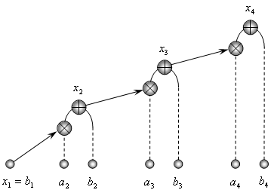
Схема вычисления элементов последовательности

Slide 17
Циклическая редукция
Основная идея этого метода заключается в последовательном построении рекуррентных соотношений между каждым вторым, затем каждым четвертым, затем каждым восьмым и т.д. элементами последовательности за счет исключения промежуточных элементов последовательности.
Продолжая этот процесс, можно на заключительном этапе (после log₂n редукций) получить соотношения, в которых x_{j} будет определяться по явной формуле.

Slide 18
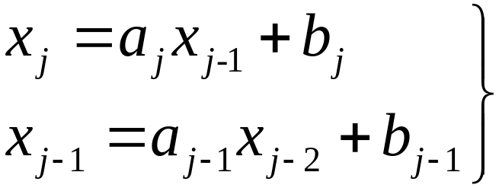
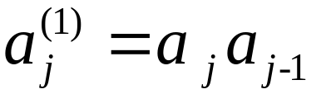
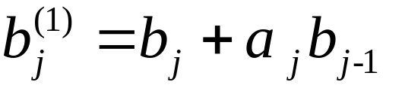
Формулы метода циклической редукции
где

Slide 19
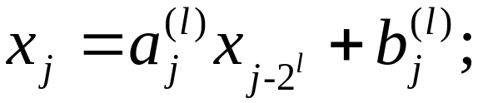

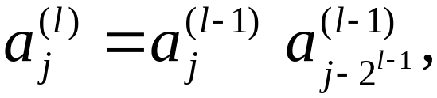
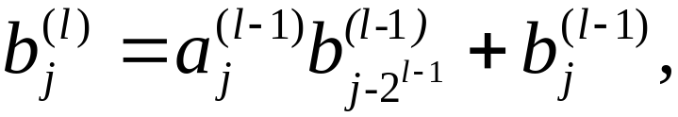
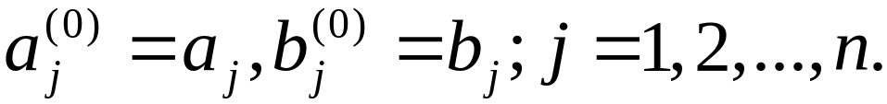

Формулы метода циклической редукции
Если индекс j попадает вне диапазона изменения 1 ≤ j ≤ n,
то правильный результат применения формул получается,
если приравнять значение соответствующего элемента нулю.
При получаем явную формулу

Slide 20
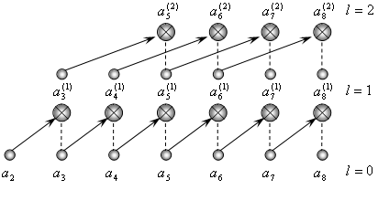
Метод циклической редукции
Степень параллелизма метода циклической редукции изменяется примерно от n на начальном уровне и приблизительно до n/2 на конечном уровне.

Slide 21
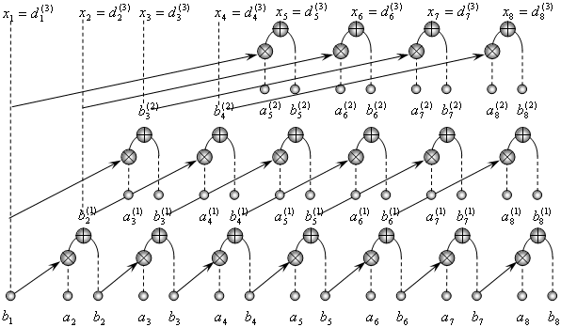
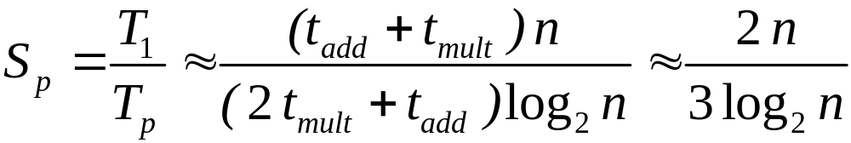
Оценка ускорения

Slide 22
Заключение
Представлены способы преобразования последовательных расчетов по рекуррентным формулам в алгоритмы с высокой степенью параллелизма (каскадная схема суммирования и циклическая редукция).
Для вычисления суммы и частичных сумм элементов последовательности рассмотрены каскадная схема суммирования, алгоритм сдваивания, модифицированная каскадная схема суммирования.
На примере каскадной схемы суммирования для вычисления частичных сумм элементов последовательности показано, что при организации одновременных и независимых вычислений объем арифметических операций может возрастать, а время выполнения алгоритма уменьшаться.
Для линейной рекуррентной формулы применение циклической редукции позволяет получить явные расчетные формулы с высокой степенью параллелизма.

Slide 23
Вопросы для обсуждения
Приведите примеры использования рекуррентных соотношений в вычислительной математике.
В чем заключается проблема распараллеливания рекуррентных соотношений?
Что собой представляет диаграмма маршрутизации алгоритма и для чего она используется?
Опишите алгоритм каскадной схемы суммирования.
В чем заключается параллелизм каскадной схемы суммирования?
За счет чего удается обеспечить равномерную работу ПЭ при выполнении каскадной схемы суммирования?
Опишите алгоритм сдваивания для вычисления суммы элементов последовательности.
Оцените количество операций сложения в алгоритме сдваивания при вычислении суммы n=2^{q} чисел.
Опишите алгоритм модифицированной каскадной схемы суммирования элементов последовательности (МКСС).
Каким ограничениям должно соответствовать число элементов суммируемой последовательности в МКСС?
Дате оценку ускорения и эффективности МКСС.
В чем заключается особенность МКСС по сравнению с алгоритмом сдваивания? За счет чего эта особенность проявляется?
В чем заключается основная идея метода циклической редукции?
Как применяется метод циклической редукции для распараллеливания линейной рекуррентной формулы первого порядка?
После применения циклической редукции к линейным рекуррентным формулам удается ли получить явные формулы?
Какова степень параллелизма полученного алгоритма?

Slide 24
Темы заданий для самостоятельной работы
Опишите алгоритм и приведите диаграмму маршрутизации для каскадной схемы суммирования n=16 элементов последовательности.
Составьте и протестируйте MPI-программу, реализующую каскадную схему суммирования n=2^{q} чисел.
Опишите алгоритм и приведите диаграмму маршрутизации суммирования n=16 чисел по алгоритму сдваивания.
Составьте и протестируйте MPI-программу, реализующую суммирование n=2^{q} чисел по алгоритму сдваивания.
Составьте и протестируйте MPI-программу, реализующую суммирование n=2^{q} (n mod q = 0) чисел по алгоритму модифицированной каскадной схемы суммирования.
Опишите алгоритм и приведите диаграмму маршрутизации вычисления элементов последовательности x_{i}=4x_{i-1}-2, i=1,…,16; x₀=0 с использованием циклической редукции.
Составьте и протестируйте MPI-программу, реализующую вычисление элементов последовательности x_{i}=-x_{i-1}+2, i=1,…,2^{q}; x₀=0 с использованием циклической редукции.

Slide 25
Литература
Хокни Р., Джессхоуп К. Параллельные ЭВМ. Архитектура, программирование и алгоритмы. М: Радио и связь, 1986.
Ортега Дж. Введение в параллельные и векторные методы решения линейных систем. М.: Мир, 1991.
Гергель В.П., Стронгин Р.Г. Основы параллельных вычислений для многопроцессорных вычислительных машин. – Нижний Новгород: Изд-во ННГУ им. Н.И.Лобачевского, 2000.
Старченко А.В., Есаулов А.О. Параллельные вычисления на многопроцессорных вычислительных системах. – Томск: Изд-во Том. ун-та, 2002. – 56 с.
Миллер Р., Боксер Л. Последовательные и параллельные алгоритмы. – М.: БИНОМ. Лаборатория знаний, 2006.

Slide 26
Следующая тема
Введение
Рекуррентные формулы
Параллельные вычисления определенных и кратных интегралов
Умножение матрицы на вектор. Умножение матриц
Прямые методы решения систем линейных уравнений на многопроцессорных системах Организация межпроцессорных обменов
Трехдиагональные системы. Параллельная реализация прямых методов решения систем линейных уравнений
Параллельная реализация итерационных методов решения СЛАУ
Параллельная реализация быстрого преобразования Фурье

